Slide 1



Chào mừng các em đến với
tiết Tự nhiên xã hội

Slide 2


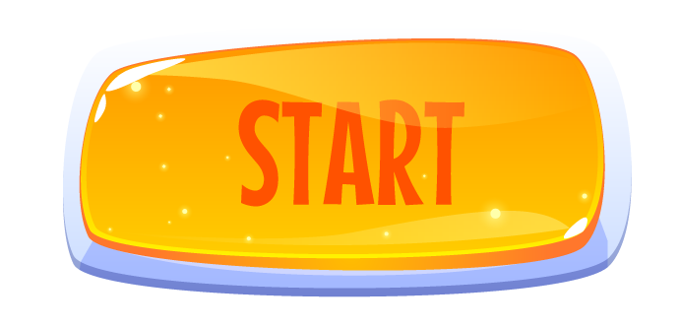

Slide 3




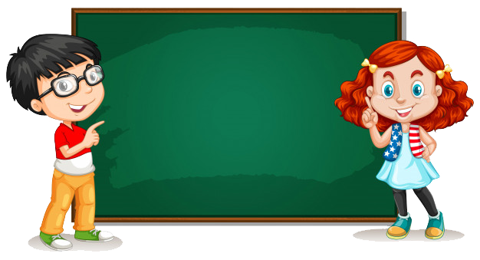


Câu 1: Nhà sạch thì mát, bát sạch ngon....
ngon
ăn
cháo
cơm
500

Slide 4
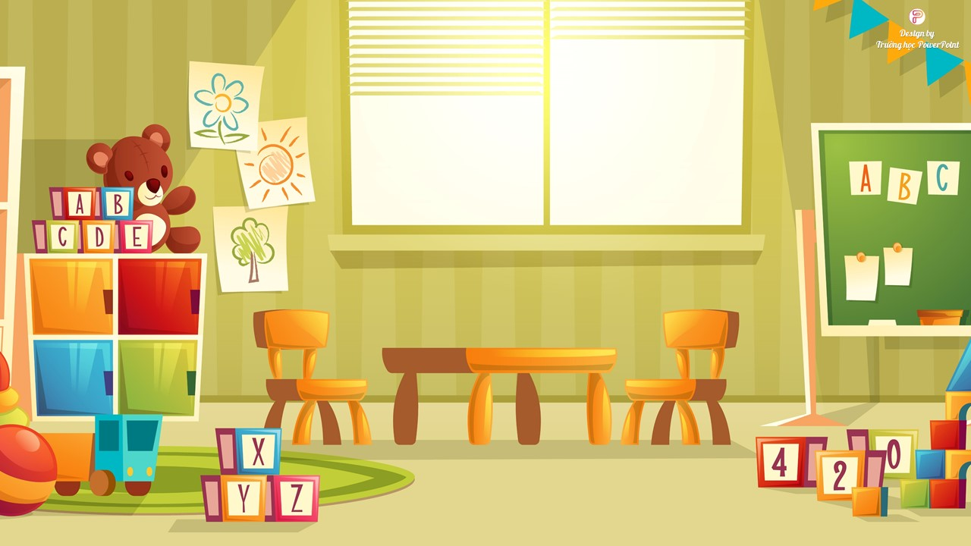
Câu 2: Nên rửa tay bằng xà phòng trong bao lâu?
10 giây
20 giây
5 giây
30 giây
1000

Slide 5
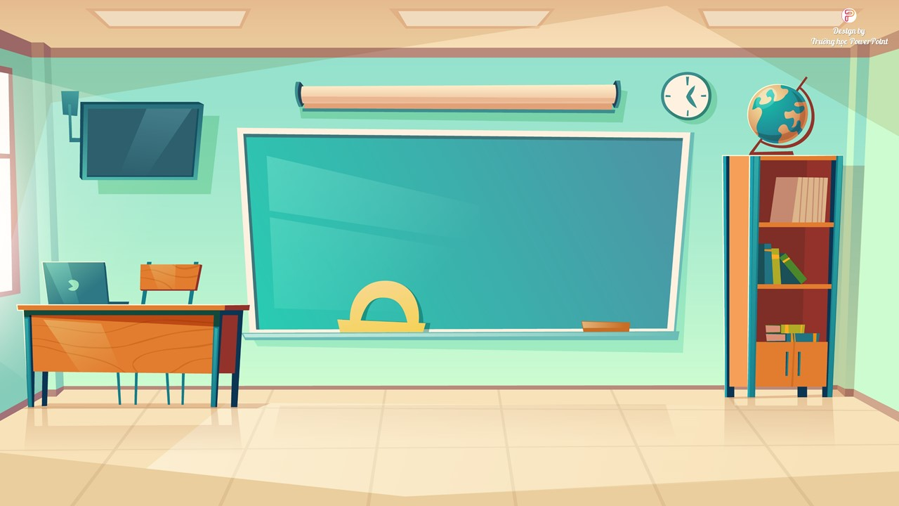
Câu 3: Việc làm nào sau đây để vệ sinh nhà ở
vứt rác
đổ nước ra nhà
Quét nhà
bày đồ ăn bừa bãi
1500

Slide 6
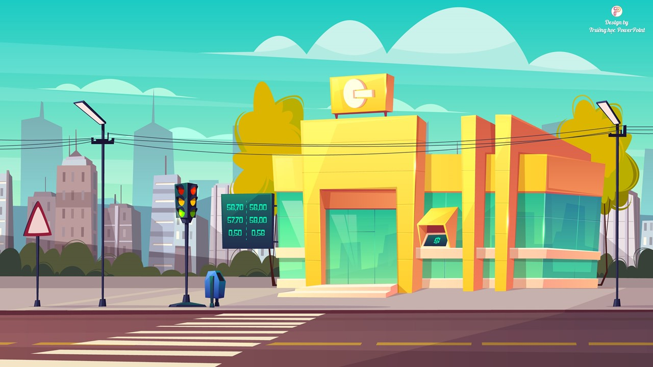
Câu 1: Dịch Covid-19 bắt nguồn từ nước nào?
Ấn độ
Trung Quốc
Hàn Quốc
Mỹ
2000

Slide 7



Chủ đề 1: Gia đình
Bài 5: Ôn tập chủ đề về gia đình
Notes:
Bài giảng thiết kế bởi: Hương Thảo - tranthao121004@gmail.com
7

Slide 8

Tiết 1
Notes:
Bài giảng thiết kế bởi: Hương Thảo - tranthao121004@gmail.com

Slide 9
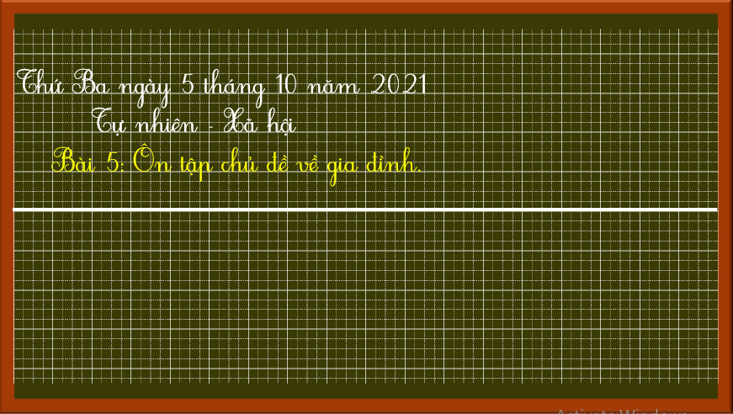

Slide 10
Hoạt động mở đầu
Notes:
Bài giảng thiết kế bởi: Hương Thảo - tranthao121004@gmail.com

Slide 11
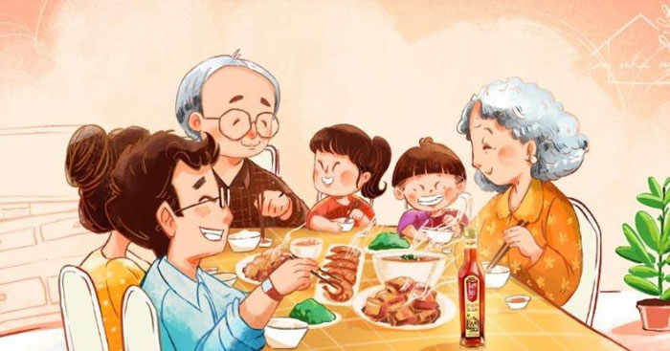
Em thường làm gì vào ngày sinh nhật của ông bà, bố mẹ, anh chị?
Em thể hiện sự yêu thương, quan tâm của mình đối với người thâ bằng hành động hay lời nói nào?
Em thường làm gì để ông bà, bố mẹ vui?
Notes:
Bài giảng thiết kế bởi: Hương Thảo - tranthao121004@gmail.com

Slide 12
Hoạt động thực hành

Slide 13
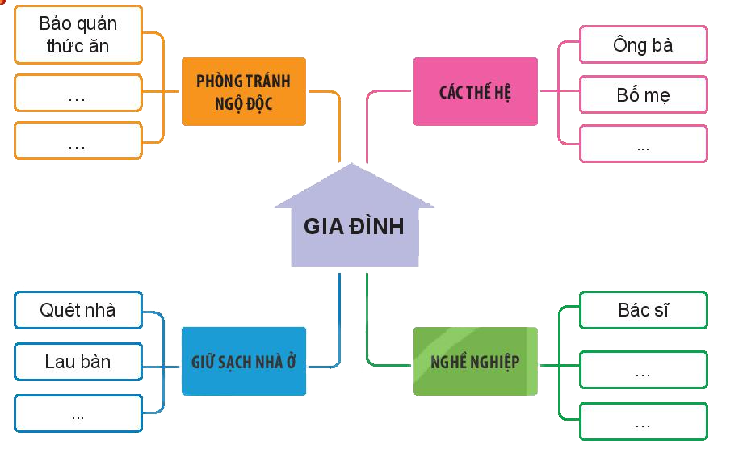
1. Cùng hoàn thành sơ đồ sau
Ăn chín, uống sôi
Chế biến thực phẩm nhiệt độ thích hợp
Các con
Giáo viên
Rửa bát
Kĩ sư
Notes:
Bài giảng thiết kế bởi: Hương Thảo - tranthao121004@gmail.com

Slide 14
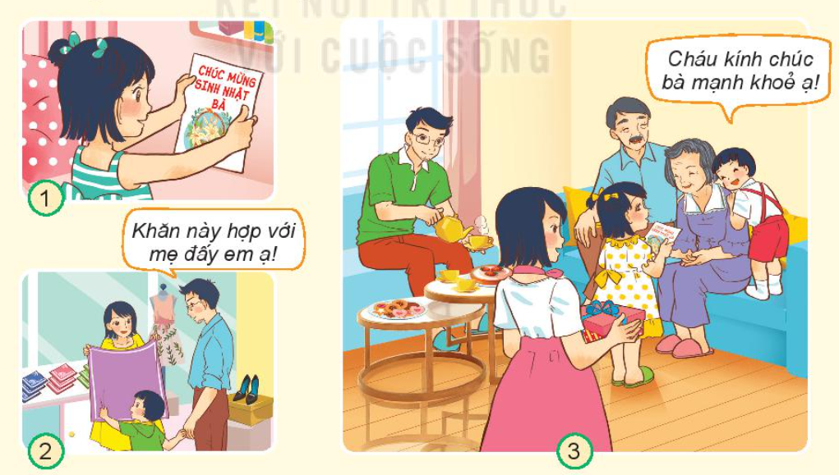

2. Kể tên những việc làm thể hiện sự quan tâm đến bà của gia đình Hoa
Viết thiệp sinh nhật cho bà
Tặng quà và chúc mừng sinh nhật bà
Chọn khăn tặng bà
Viết thiệp sinh nhật cho bà, chọn khăn tặng bà, chúc mừng sinh nhật bà là những việc làm thể hiện quan tâm, yêu thương bà.
Những việc làm của mọi người thể hiện điều gì?
?
Bố mẹ Hoa đã làm gì nhân ngày sinh nhật bà?
Hành động nào của Hoa và em trai chứng tỏ sự quan tâm và yêu thương dành cho bà?
Notes:
Bài giảng thiết kế bởi: Hương Thảo - tranthao121004@gmail.com

Slide 15
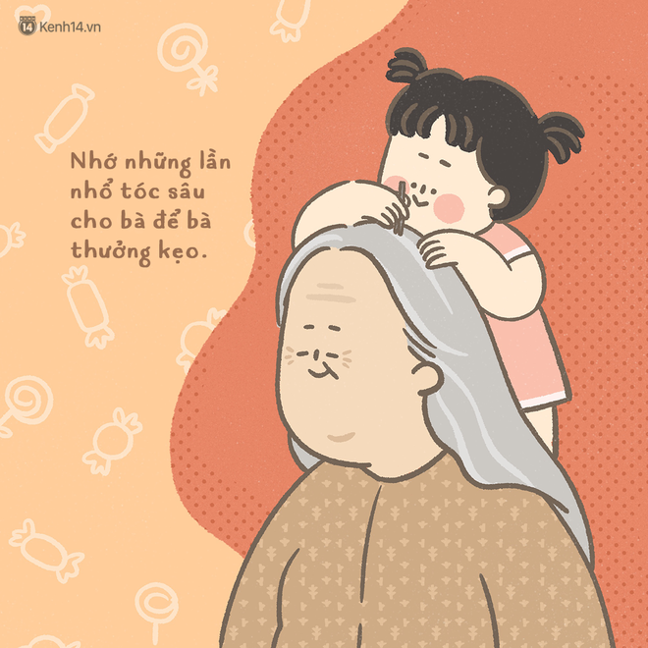
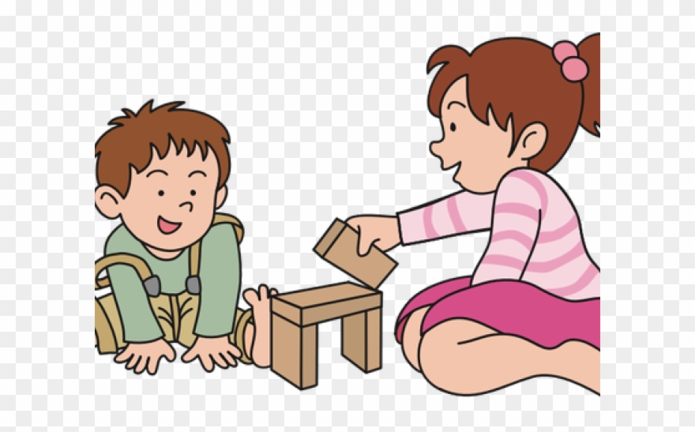
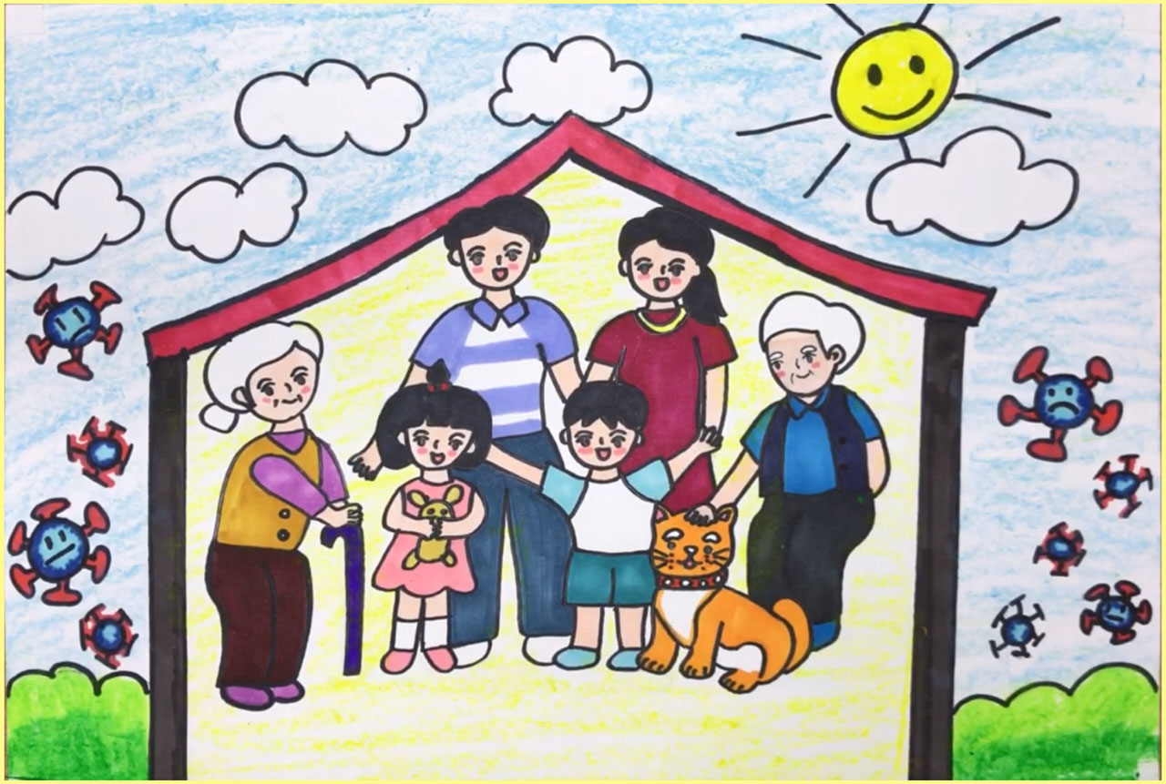
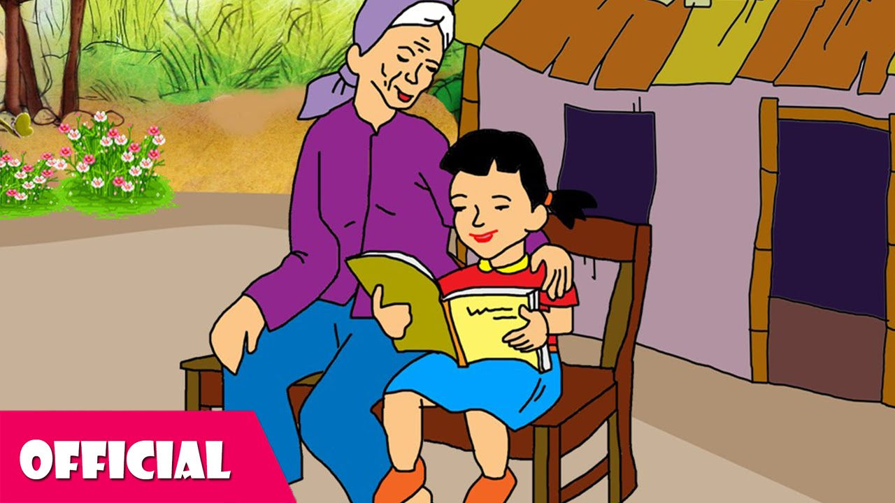

Nhổ tóc bạc cho bà
Chơi với em
Em đã làm và sẽ làm gì để thể hiện sự quan tâm và chăm sóc của bản thân với các thế hệ trong gia đình mình?
Cùng dọn dẹp nhà cửa với bố mẹ
Đọc truyện cho bà nghe

Slide 16

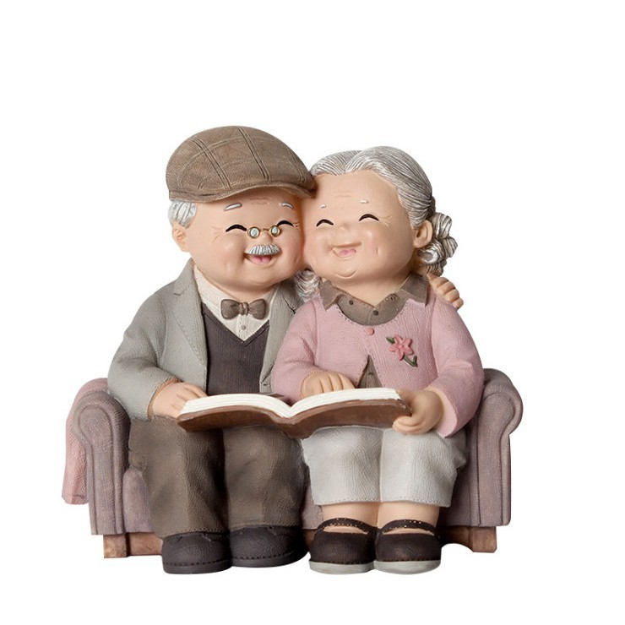

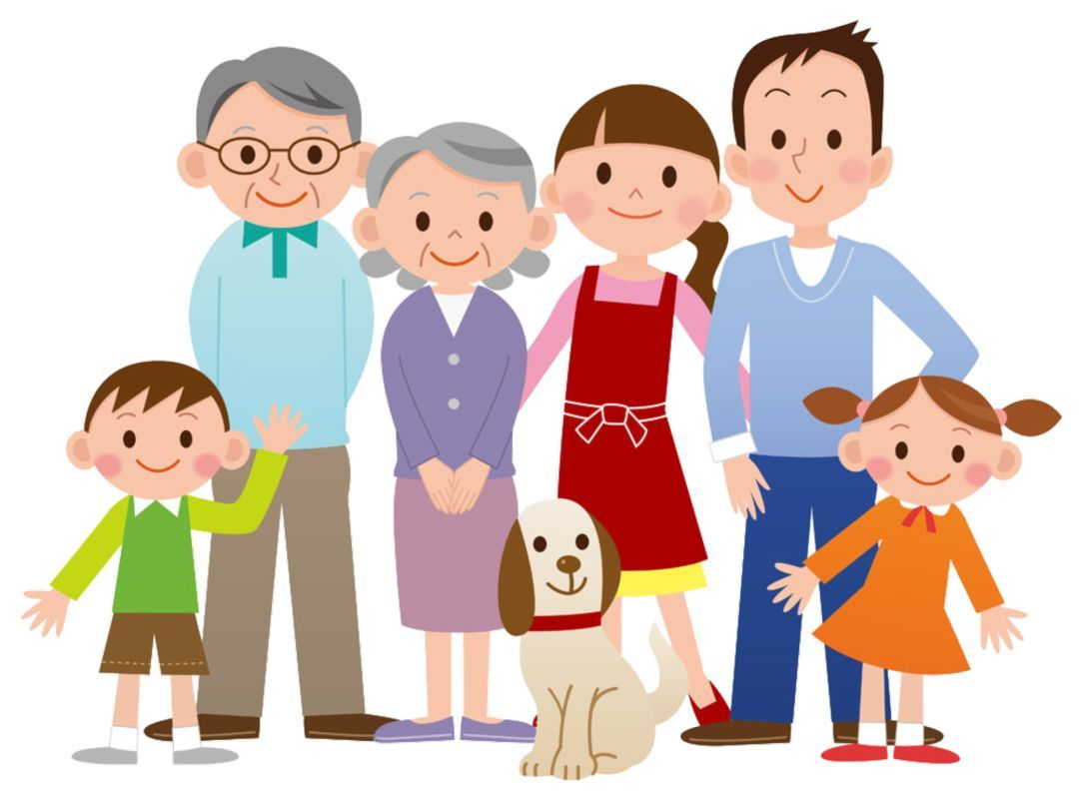

Gia đình là tổ ấm yêu thương

Slide 17
Tiết 2+3
Notes:
Bài giảng thiết kế bởi: Hương Thảo - tranthao121004@gmail.com

Slide 18
Em thích nhất nội dung nào trong chủ đề Gia đình?
Vì sao em thích chủ đề Gia đình?
Em sẽ làm gì để thể hiện tình yêu của mình với gia đình mình?

Slide 19
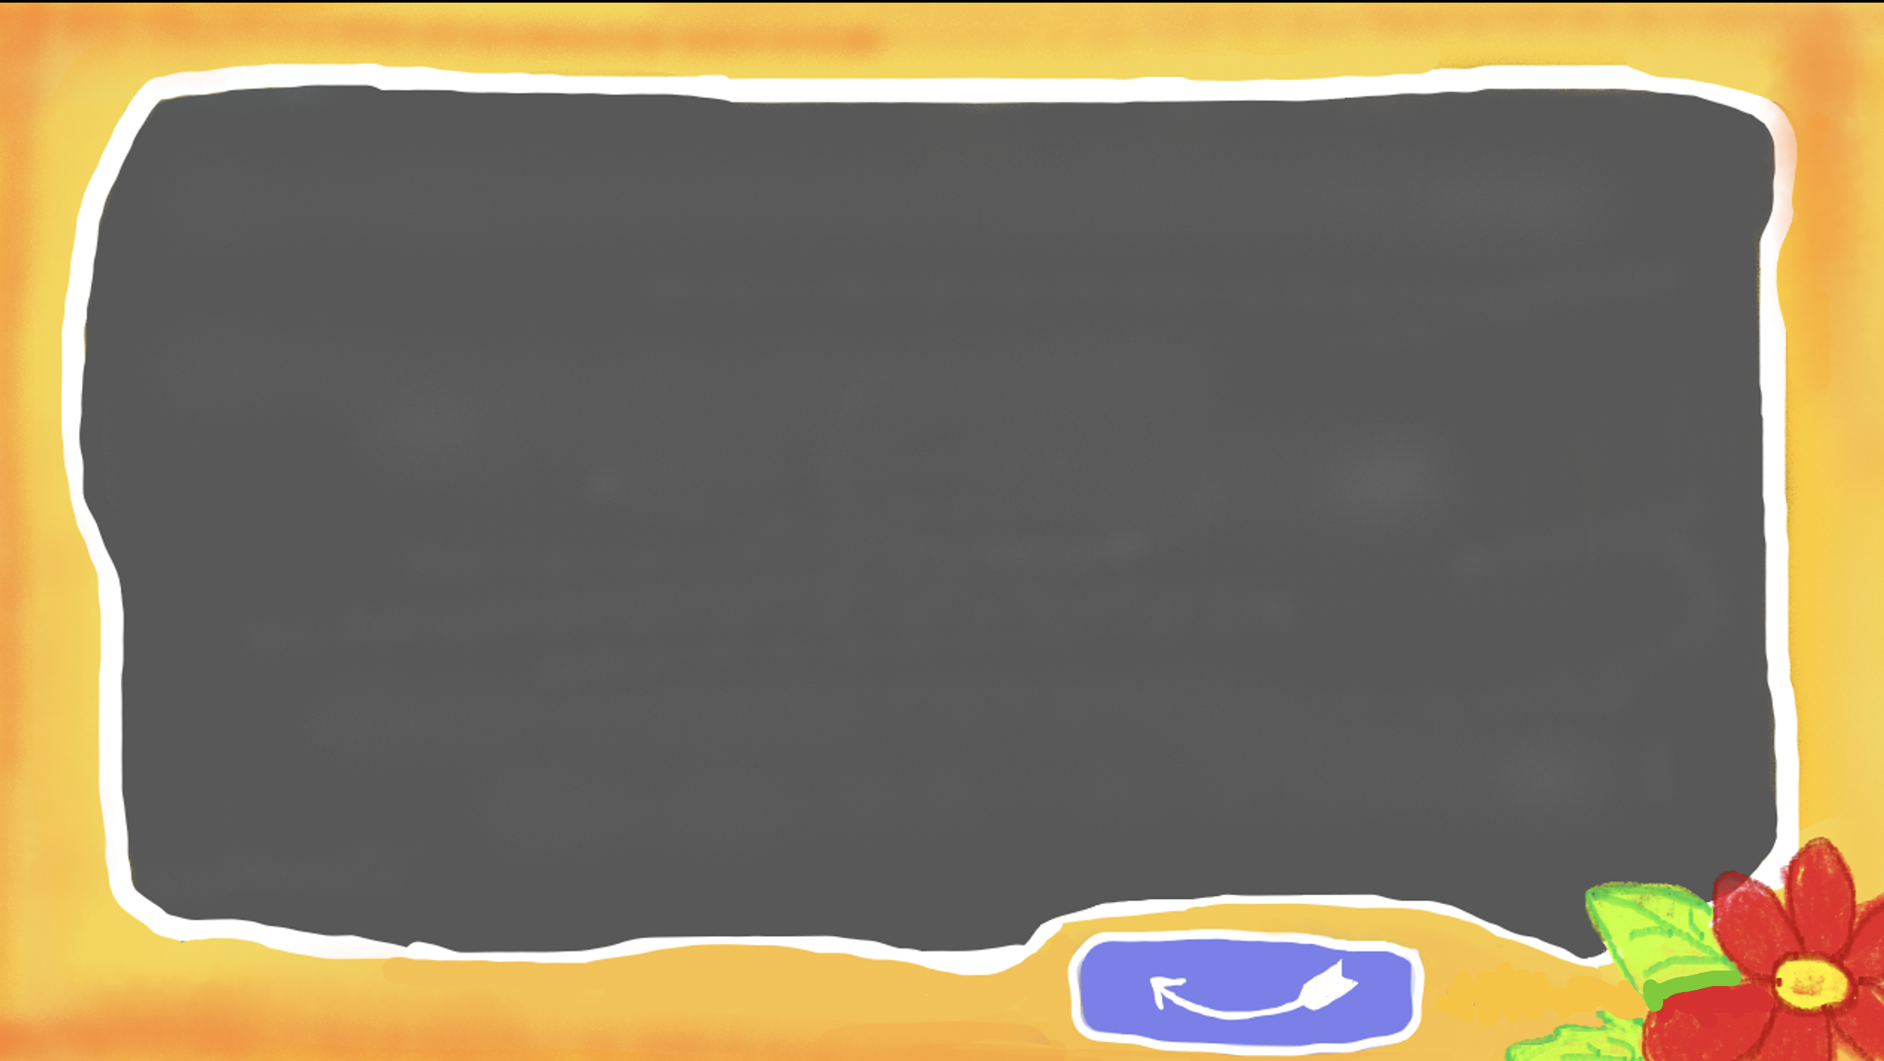
Người A gọi người B bằng bố, người B gọi người C cũng bằng bố. Vậy nhà người A có mấy thế hệ?
Đáp án: 3 thế hệ

Slide 20
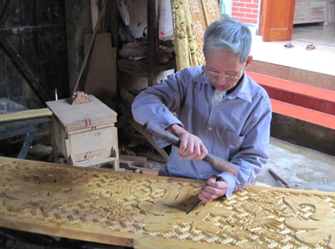
Nghề gì cần đến đục, cưa
Làm ra sản phẩm sớm, trưa em cần?
Đáp án: nghề thợ mộc

Slide 21
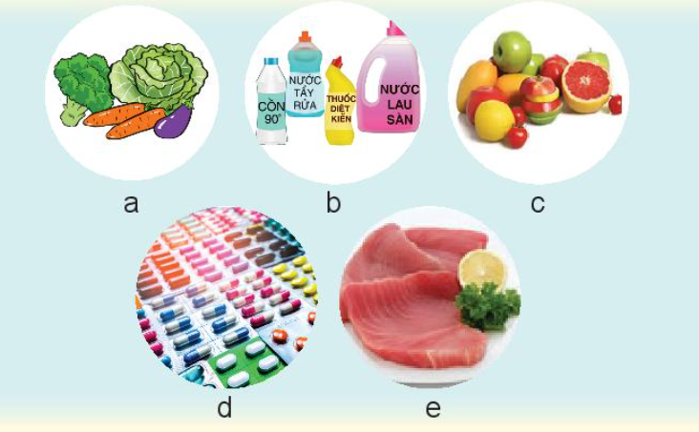
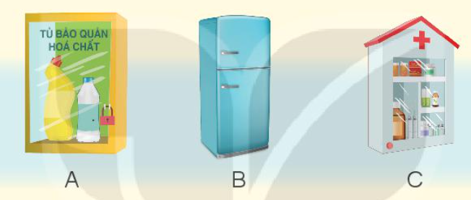
3. Chơi trò chơi: Sắp xếp thức ăn, đồ uống, đồ dùng
a
b
c
d
e
A
B
C
Notes:
Bài giảng thiết kế bởi: Hương Thảo - tranthao121004@gmail.com

Slide 22
3. Chơi trò chơi: Sắp xếp thức ăn, đồ uống, đồ dùng
Notes:
Bài giảng thiết kế bởi: Hương Thảo - tranthao121004@gmail.com

Slide 23
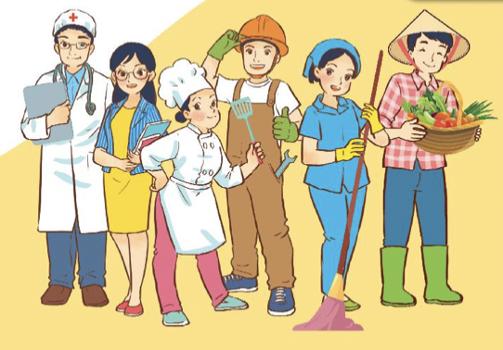
4. Chia sẻ với bạn về lợi ích của nghề nghiệp mà em yêu thích

Slide 24
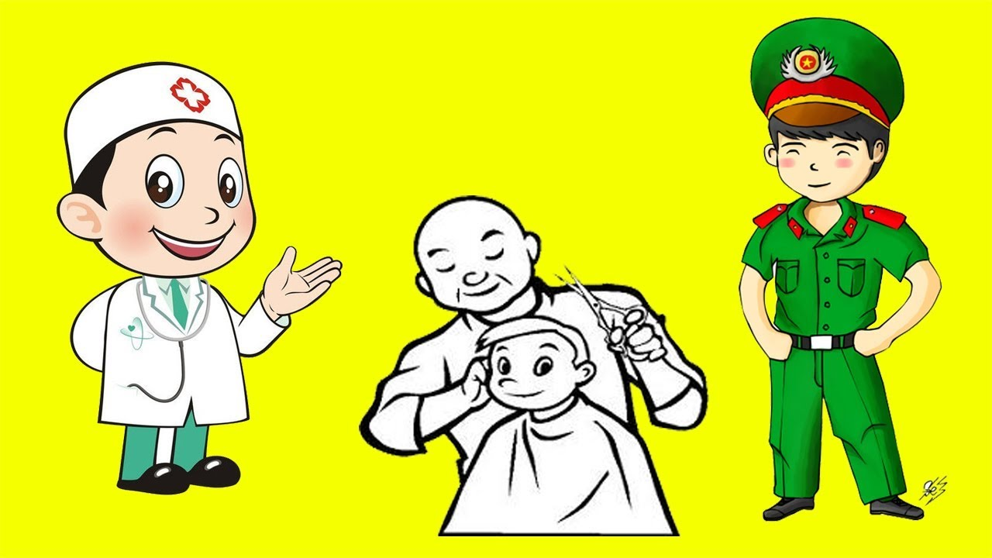
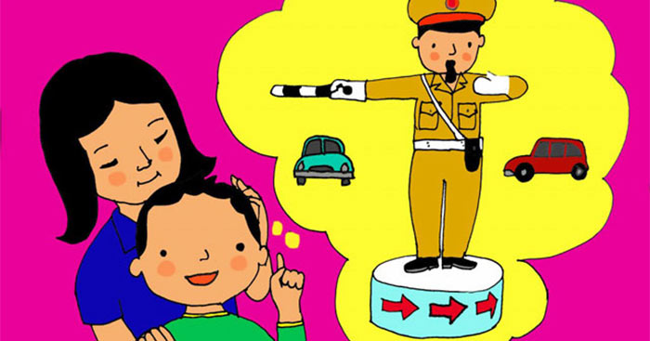

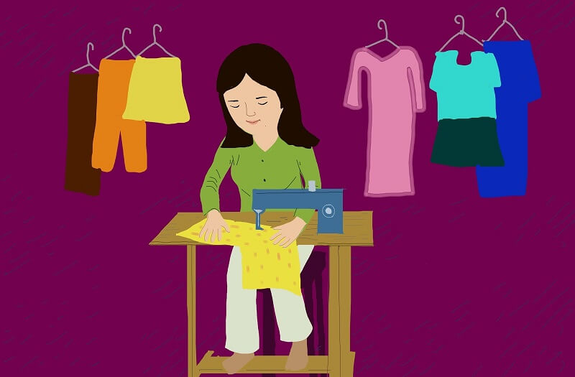
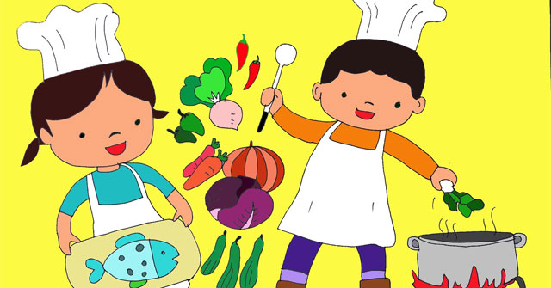
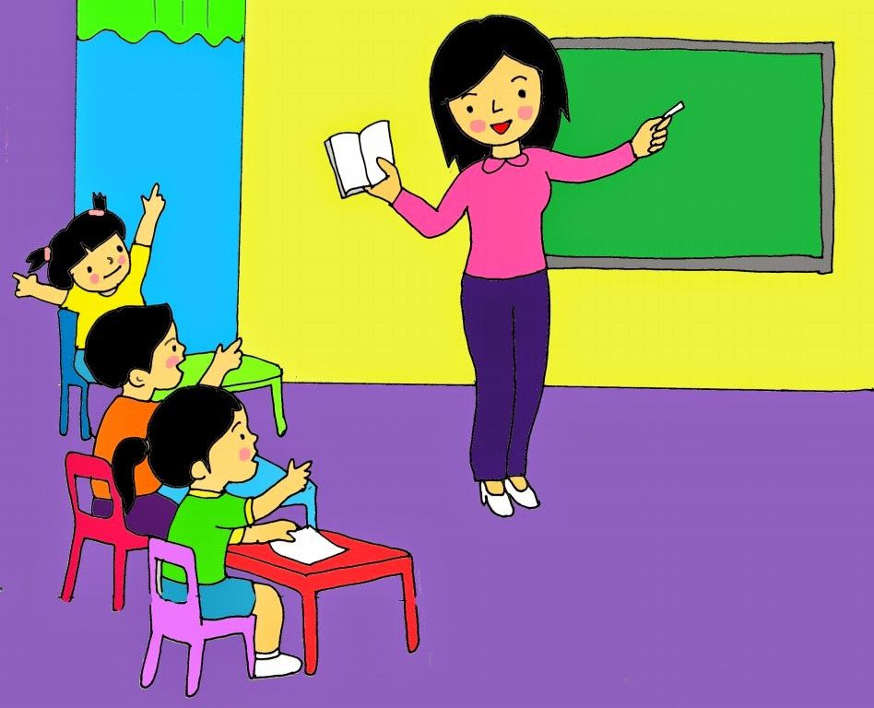
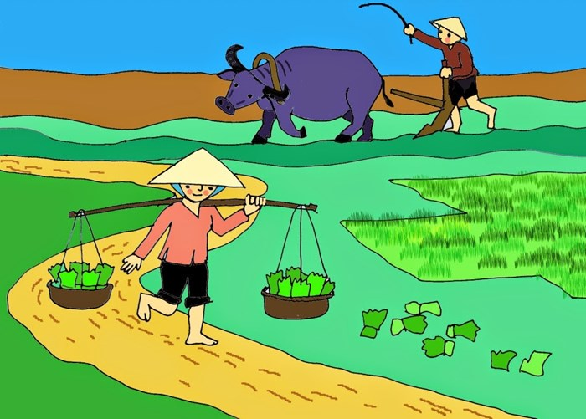
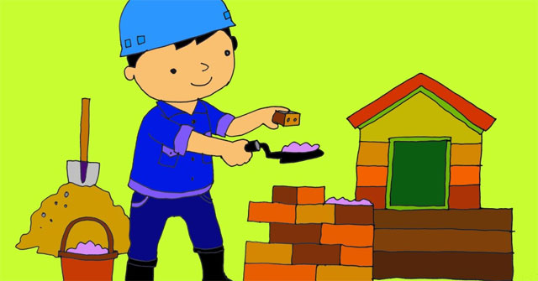


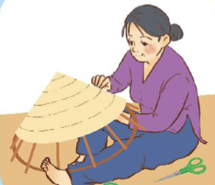
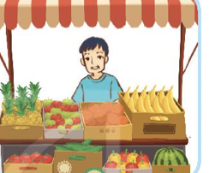
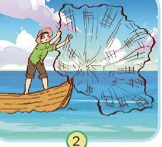
Lợi ích công việc đó là gì?
Em mơ ước sau này làm nghề gì?
Tại sao em thích công việc đó?
“Lao động là vinh quang”
( Hồ Chí Minh)

Slide 25
Thực hành
Notes:
Bài giảng thiết kế bởi: Hương Thảo - tranthao121004@gmail.com

Slide 26
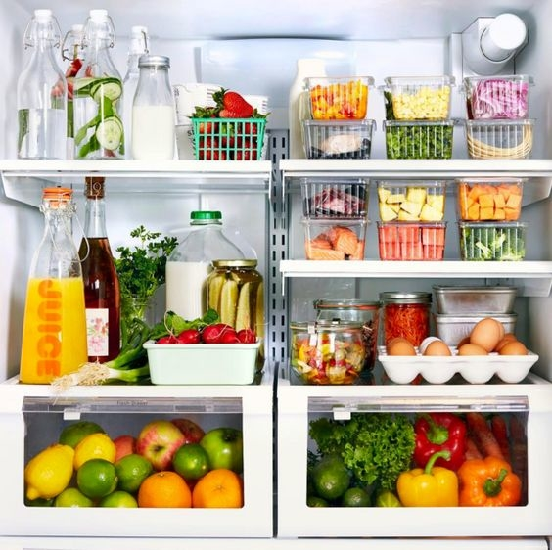
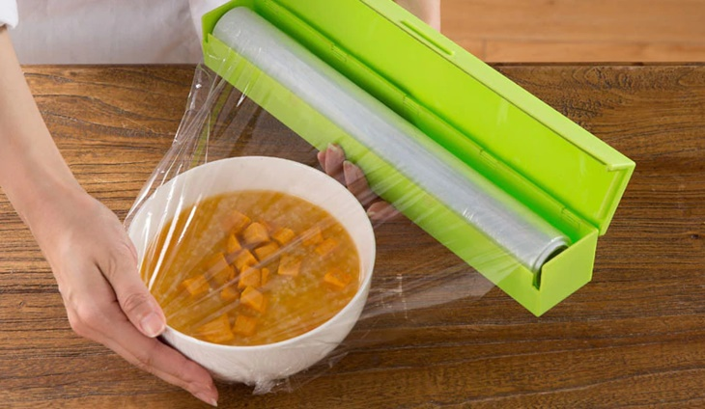
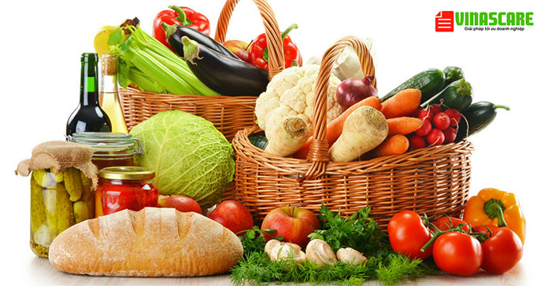
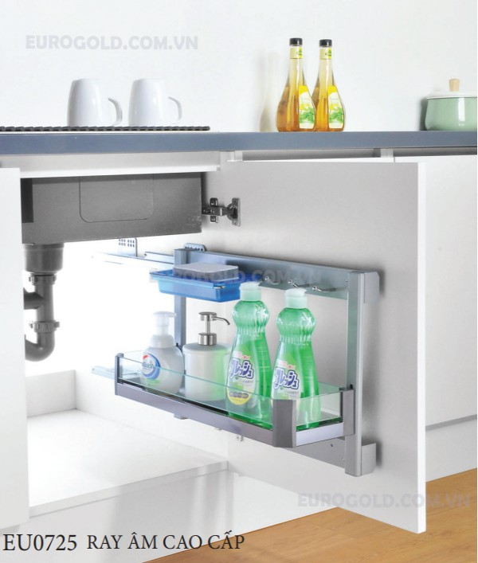
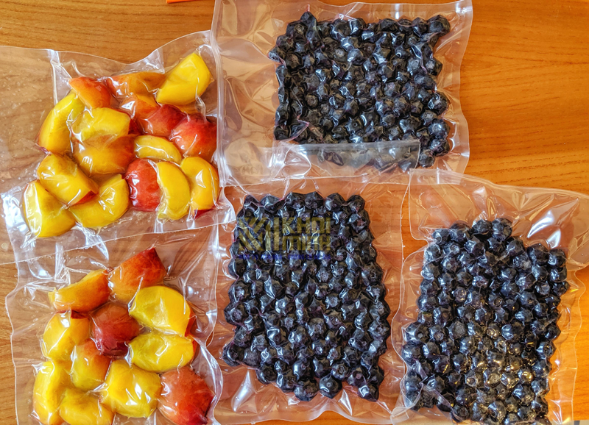
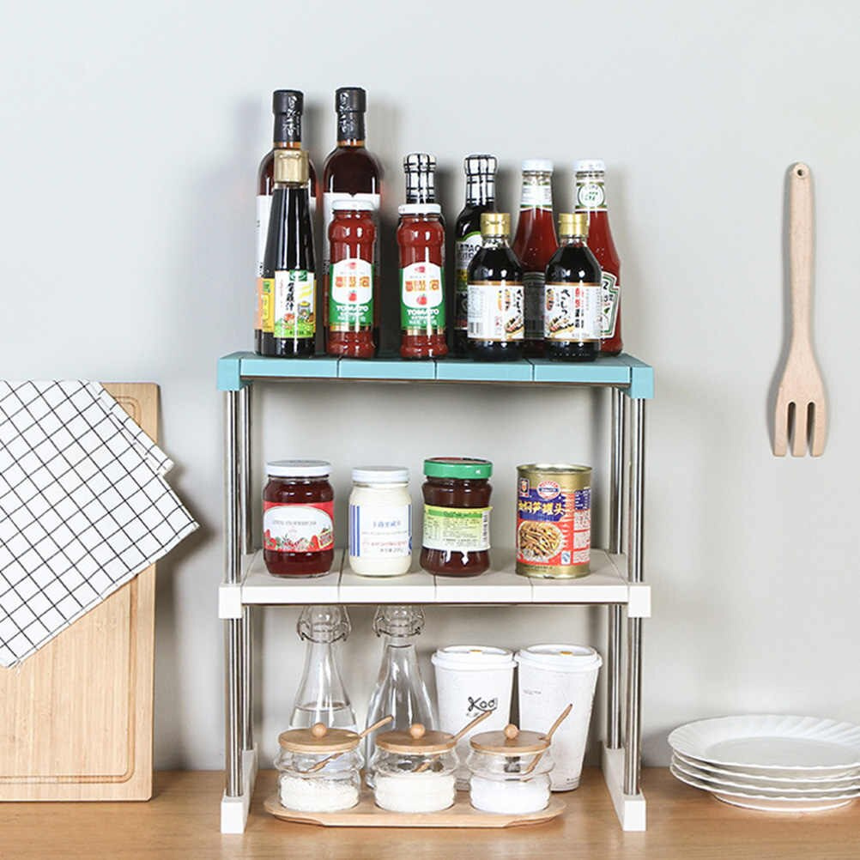
Sưu tầm tranh ảnh về an toàn thực phẩm

Slide 27
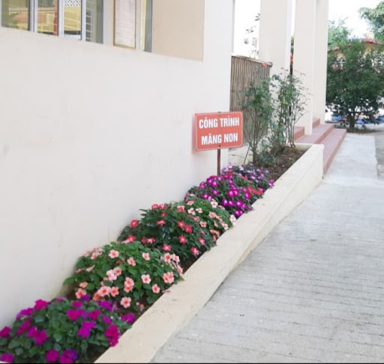
Thực hiện Dự án “ Làm xanh trường lớp”
Bước 2:
Bước 1: Mỗi nhóm tự chuẩn bị một cây xanh mang đến lớp
- Trồng cây ở “ Công trình măng non” của lớp mình.
CÔNG TRÌNH MĂNG NON
- Tưới nước và chăm sóc cây hằng ngày.
Bước 3:
Các nhóm chia sẻ kết quả sau khi thực hiện Dự án.

Slide 28
